Slide 1


01 / 10
מבוא לפרויקט
מבוא לפרויקט
האם העולם מוכן למגיפה הבאה?
הפרויקט בוחן את מוכנותן של מדינות העולם, באמצעות שילוב של משתני בריאות גלובליים, למגיפה העולמית הבאה והשוואתו למשתנה בינארי של 1 [מוכנות] או 0 [אי מוכנות] של מדינה להתמודד עם מגיפה עולמית
מגישות הפרויקט:
ליזה גולן, רווית בר-לב, הודיה צינוביץ וחגית ניב-דרורי
מערכת חיזוי וניתוח נתוני עתק

Slide 2









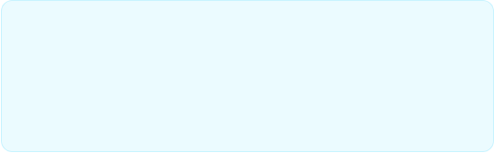

02 / 10
רקע וצרכים
הבעיה העסקית והצורך
חוסן מערכת הבריאות
יכולת ניטור וגילוי מוקדם
הבעיה והאתגר העסקי
מדידת כוח האדם הרפואי, תשתית מיטות אשפוז וטיפול נמרץ הזמינים לתושבים בעתות חירום.
הפרויקט בוחן ומעריך את מוכנותן של מדינות העולם להתפרצות מגיפה עתידית.
לשם כך, יישמנו גישה הוליסטית ומבוססת נתונים, המשלבת באופן שיטתי ומגוון משתני בריאות גלובליים שנבחרו בקפידה ומוצגים להלן:
זיהוי מוקדם של סיכונים,
בדיקות בהיקפים רחבים ומנגנוני דיווח אמינים ומהירים.
אימוץ טכנולוגיה
פגיעות דמוגרפית וגאוגרפית
מידת הנגישות של תשתיות דיגיטליות ורשת האינטרנט לניהול משברים מרוחקים במדינה.
אחוז האוכלוסייה המבוגרת בסיכון ומאפיינים גיאוגרפיים לאומיים.
מתודולוגיית הניתוח המדעי: המודל מסתמך על נתוני התמודדות ותמותה היסטוריים שנמדדו ונאספו ממגיפת הקורונה העולמית החל משנת 2019 ועד לשנת 2022.
פרויקט גמר - למידת מכונה וניתוח נתוני עתק | רקע וצרכים

Slide 3







03 / 10
פתרון טכנולוגי
הפתרון המערכתי והגדרת המשתנים
מטרת המודל והמערכת
נבנה מודל למידת מכונה המיועד לחיזוי מגמות מוכנות עם דיוק אופטימלי וזמן ריצה מנימלי, המבוסס על 9 משתני קלט בשנים 2020- 2021
פרופיל דמוגרפי ובריאותי
מוכנות טכנולוגית
מדדי מוכנות ומחלה
משאבי מערכת הבריאות
שיעור בני 60+ באוכלוסייה (%)
משתמשי אינטרנט במדינה (%)
ציון "Early Detection" (GHS)
מיטות אשפוז ל-1,000 איש (%)
בדיקות קורונה ב-2021 ל-1,000 איש (%)
ציון מדד GHSI הכללי והרציף
רופאים זמינים לכל 1,000 תושבים (%)
הגדרת משתנה מטרה בנארי (Y) המבוסס על תמותה עודפת ב2022:
משתנה היעד מחושב באופן יחסי לחציון העולמי ומגדיר את רמת המוכנות של המדינה:
מערכת חיזוי וניתוח נתוני עתק | הגדרת משתני קלט ויעד

Slide 4










04 / 10
ארכיטקטורה
תרשים זרימת מידע (High-Level)
תוצר ומסקנות
הרצת המודלים
עיבוד טרום מידול
הכנת נתונים
ארגון נתונים
קלט
הרצת מודל בסיס
•
ניקוי נתונים, טיפול בערכים חסרים
•
איחוד קבצים חלקי
•
יצירת קישוריות בין הקבצים השונים
•
קובצי CSV
•
השוואת מדדי ביצועים
•
איחוד קבצים מלא ומילוי שדות
•
מאגרי מידע חיצוניים
•
•
הרצת מודל עצים מתקדם (Tree-based)
•
בנייה ויצירה של מטריקת משתני החיזוי
ייצוא פלטים וויזואליזציה
•
הפקת סטטיסטיקות
מערכת חיזוי וניתוח נתוני עתק

Slide 5




05 / 10
דרישות מערכת
מה צריך כדי להפעיל את זה?
דרישות הפעלה
סוגי המידע הדרושים
סוג הריצה: ריצת קוד פייתון דרך Google Colab
מקורות מידע היסטוריים: ייבוא ושימוש ב-8 קבצי נתונים היסטוריים מובנים ממספר מאגרים.
תזמון וקצב עדכון: הרצה עפ"י דרישה
קישוריות וקשרים: קבצים מקושרים בצורה מלאה באמצעות מפתח משותף Location_key, Location_Key+Country_Code
ממשק הפעלה לפי דרישה: אפשרות עתידית לטריגר מיידי וקריאה מבוססת ממשק
פורמט קלט נתמך: תמיכה מלאה בנתונים טבלאיים לדוגמא CSV

Slide 6
תוצאות ומדדים
06 / 10
Baseline התוצאות שהתקבלו מול
82.91%
רמת דיוק המודל היא 82.74% (Accuracy Score) Stratified Repeated K-Fold Random Forest
בעקבות הסרת משתני מחלות רקע והתכנסות ל 7 משתנים חלה ירידה קלה בדיוק המודל מ 83.55% ב RF המנצח ל 82.91% ב LR המנצח.
רמת דיוק ראשוני - Logistic Regression
מערכת חיזוי וניתוח נתוני עתק

Slide 7
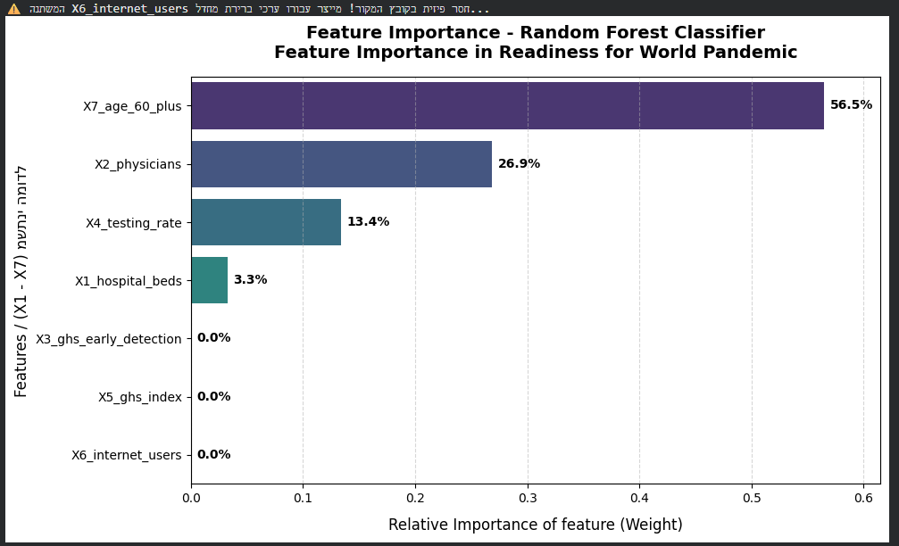
תצוגת המוצר
07 / 10
חשיבות התוצר
המשתנה החשוב ביותר שתורם למודל הוא הגיל. ניכר שבני 60+ הם התורמים ביותר למדד תמותת הקורונה.
המשתנה השני בחשיבותו הוא ההון האנושי. ניכר שמספר הרופאים "מנצח" את מספר המיתות - כי ההון האנושי בבית החולים חזק מההון הפיזי.
הפער המשמעותי הוא שהתרומה של המוכנות הטכנולוגית צנחה לאפס. ניתן להסביר זאת על ידי אפקט הסינון המשולב.
מערכת חיזוי וניתוח נתוני עתק

Slide 8








08 / 10
ניתוח מערכתי
יתרונות מרכזיים ואתגרים
אתגרים ומגבלות קיימות
יתרונות מרכזיים
החשש ששימוש במשתני קלט אחוז התמותה בפועל עלול לייצר מודל "נביא" שמנבא את העבר ולא את העתיד
בסיס נתונים טבלאי
להפוך את מדדי התוצאה של הקורונה (כמו אחוז תמותה או מהירות תגובה) למשתני המטרה (Target / Label)
שימוש בבסיס נתונים טבלאי מפשט את הטיפול ואת יכולת ניתוח הנתונים
נתוני קורונה (אפידמיולוגיה וחיסונים) נרשמו ברמה יומית, בעוד שפרופיל מדינה היה שנתי.
Linear Regression מודל
היתרון בשימוש במודל: נותן את מדד הסבירות. המודל מציג מקדם לכל אחד מ-7 המשתנים.
לפני הזנת הנתונים למודל, ביצענו אגרגציה (ממוצע/ חציון/ מקסימום לכל מדינה) ויישרנו קו ב
Random Forrest Classifier מודל
ערכים חסרים בנתוני בסיס
בחרנו להשמיט ערכים מחוסר רלוונטיות או לאכלס עם ערכים שונים בהתאם למשתנה
היתרון בשימוש במודל: לרוב נותן דיוק חיזוי (Accuracy/F1-Score) גבוה יותר מהרגרסיה הלוגיסטית.

Slide 9









09 / 10
תוכנית עבודה
הצעד הבא - הדרך להטמעה
האם מוכן להטמעה? לא בשלב הנוכחי, נדרשים הצעדים הבאים:
בדיקות אינטגרציה וריצה:
אריזה, ארכיטקטורה וניטור:
תיקוף ומדידת ביצועים:
תיקוף לגבי ערכים חסרים.
ניהול שוטף של הקוד כולל גרסאות, איסוף נתוני אמת תקופתיים, הגדרת לוגיקת הניטור ואימון מחדש.
בדיקת המדדים במודל רפואי, בדיקה על מידע חדש (לדוגמא: אבולה) וניתוח טעויות.
פרויקט גמר - למידת מכונה וניתוח נתוני עתק | תוכנית עבודה

Slide 10




10/10
סיכום ומסקנות
סיכום ומסקנות
חשיבות תכונות ופרדוקס המשאבים
השוואת מודלים וביצועים
אחד הממצאים המפתיעים והחשובים במחקר הוא החשיבות הנמוכה שיוחסה למספר מיטות האשפוז לעומת החשיבות הגבוהה של כח האדם הרפואיX1 = 3.3%
X2 = 26.9% .
במסגרת המחקר השווינו בין שני מודלים מרכזיים תחת ארכיטקטורת אימון קשיחה המונעת זליגת נתונים.
המודל הלינארי נבחר כמודל הסופי של הפרוייקט Random Forest והציג ביצועים עדיפים על פני של 82.91% (Accuracy) דיוק כללי של 83.70% F1-Score וציון
ורגישות של 87.55%
ודיוק הסיווג 80.70%
משתנה ה Y שלנו מודד תוצאת קוביד 2022 ומשווה אותה לפנדמיה הבאה. ולכן מבחינת מוכנות הכוונה היתה למדד נילווה ולא מדד ישיר.
משתנה ה Y נבחר כמשתנה בינארי שמיוצג על ידי החציון. ההחלטה לגבי החציון היא מתודולוגית ולא מוחלטת.

